Slide 1
Звуки [С] и [С']. Буква С.
Профессии на транспорте.
Учитель-логопед
Агеева Алевтина Юрьевна

Slide 2
Цель: совершенствование фонематического восприятия и навыков звукового анализа и синтеза.
Задачи
Коррекционно - образовательные:
Закреплять умение интонационно выделять звуки [с], [с'] в словах.
Закреплять понятия «согласный звук», «глухой согласный звук», «твердый согласный звук», «мягкий согласный звук», «слог».
Закреплять произношение звуков [с], [с'] и другие приобретенные произносительные умения.
Закреплять умение дифференцировать звуки по признаку твердости - мягкости в ряду звуков, слогов, слов.
Закреплять умение делить слова на слоги.
Развивать умение определять место звука в слове.
Развивать навыки слогового чтения одно- и двусложных слов.
Обогащать словарь детей по лексической теме «Профессии на транспорте».
Коррекционно-развивающие:
Развивать общую и мелкую моторику
Коррекционно-воспитательные:
Формировать навыки сотрудничества, взаимопонимания, доброжелательности, самостоятельности.

Slide 4
Игра «Выделение звука на слух»
Задача: выделить звук, повторяющийся в названных словах
путешествие, схема, транспорт
профессии, такси, кассир

Slide 7
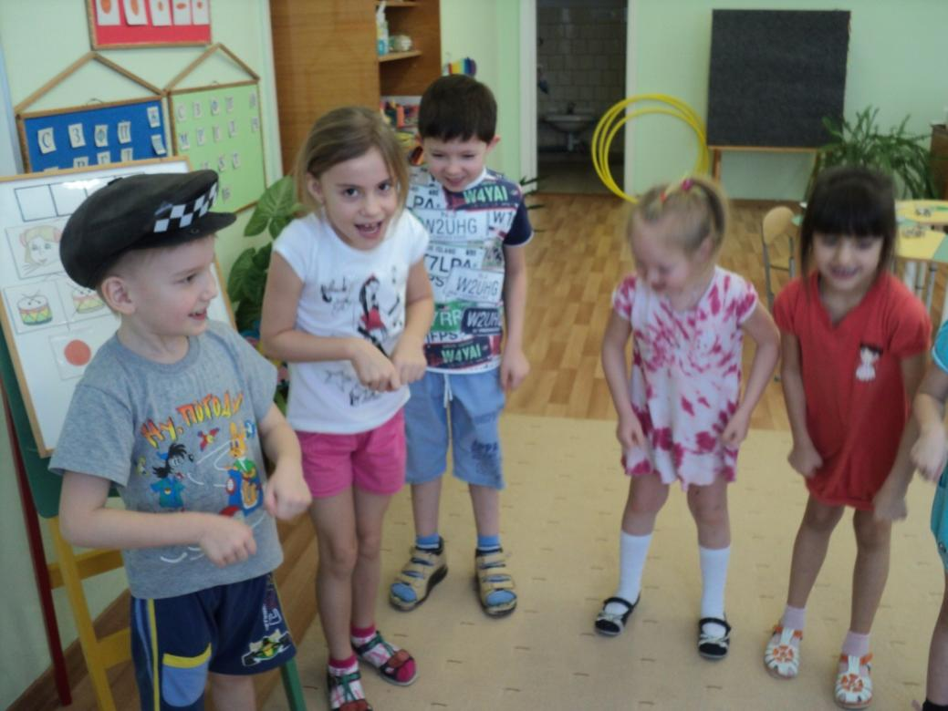
Упражнение «Насос»
Из большого насоса воздух выходит и сердито свистит: [с - с - с]
Из маленького насоса : [с' - с' - с']

Slide 8
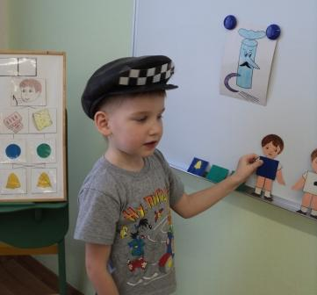
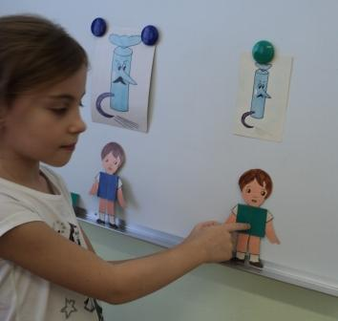
Анализ артикуляции и характеристика звуков
Звук [С] Звук [С']

Slide 9
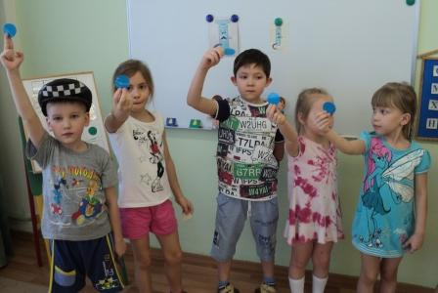
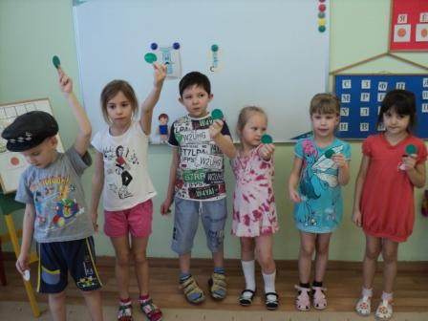
Игра «Сигнальщики»
Задача: дифференциация согласных звуков по признаку «твердости»- «мягкости»

Slide 10
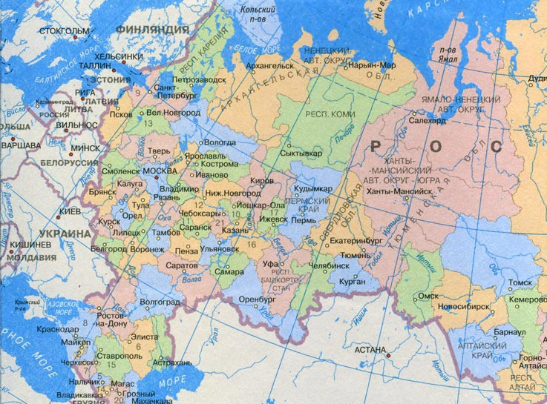
Новороссийск

Slide 11
Новороссийск

Slide 13
Игра «Купи билет»
Выделение изучаемых звуков в словах

Slide 16
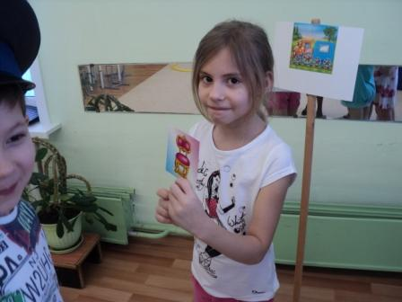
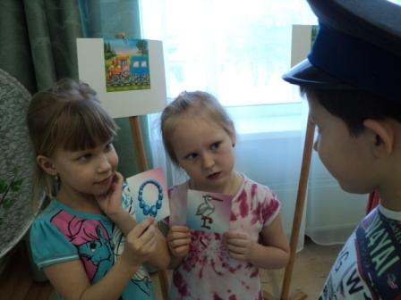
Игра «Найди свой вагон»
Слоговой анализ слова

Slide 17
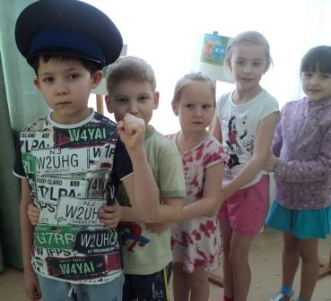
Физминутка с элементами логоритмики
«Песенка друзей»

Slide 18
Новороссийск

Slide 19
Новороссийск

Slide 21
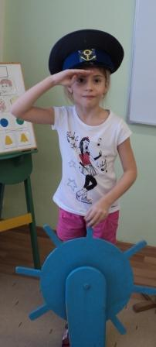
Игра «Найди свою каюту»
Позиционный анализ

Slide 22
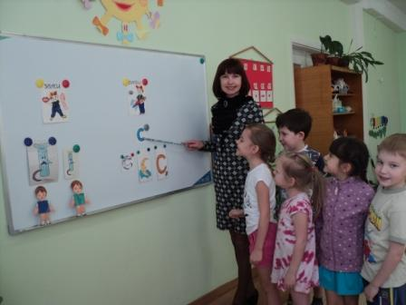
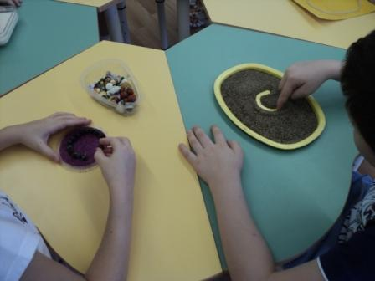
Связь звука с буквой

Slide 24
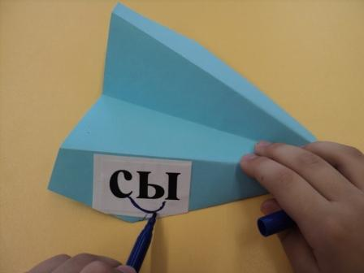
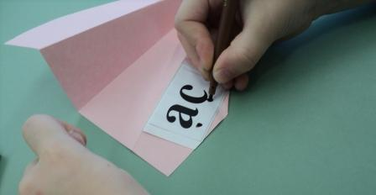
Чтение слогов

Slide 25
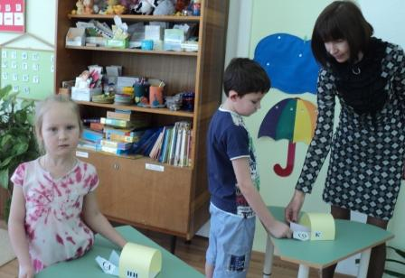
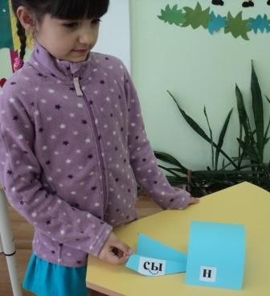
Игра «Найди свой ангар»
Составление слова из слогов и чтение слова

Slide 26
СПАСИБО ЗА ВНИМАНИЕ!
Все представленные фотоматериалы использованы с согласия родителей

